Slide 1
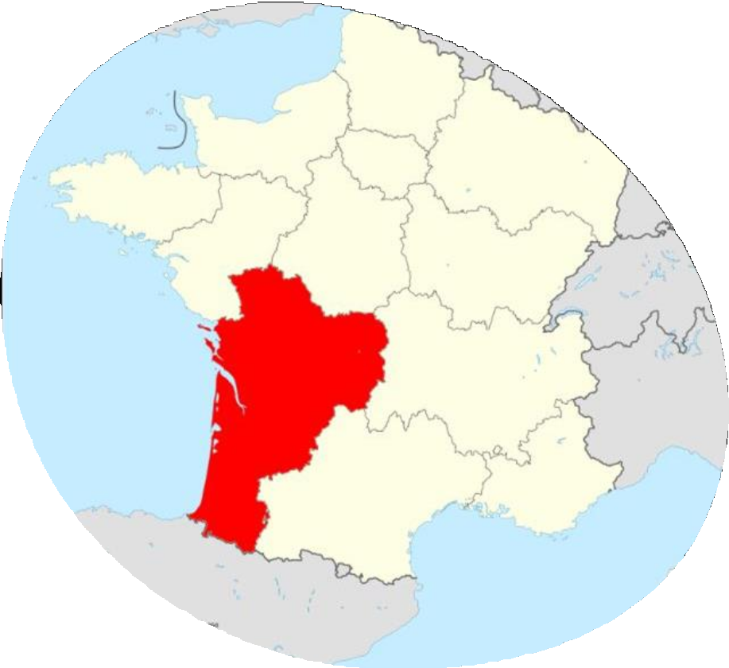
Die Region
« Nouvelle Aquitaine » in Frankreich

Slide 2
„Creuse“ (23)
Die Creuse ist ein Teil der Nouvelle-Aquitaine im Zentrum von Frankreich mit dem
Massif Central Klima.
Die Einwohner waren 117 340 im Jahre 2019
Aber bis 2016 gehörte die Creuse der Limousin
Die Creuse wurde am 4. März 1790 mit der französischen Revolution geschaffen
Die Landwirtschaft und das Handwerk charakterisieren die Wirtschaft der Creuse

Slide 3
Fragen
Wann wurde die Creuse geschaffen ?
Wie viele Einwohner gab es im Jahre 2019 ?
Was ist das Klima in der „Creuse“ ?

Slide 4
Antworten
Die Creuse wurde am 4. märz 1790 geschaffen
Die Einwohnerzahl betrug 117 340 im Jahre 2019
Das Klima ist das Massif Central-Klima

Slide 5
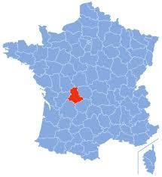
Haute-Vienne
Einwohner : 375 426 Quadratkilometer
Haute-Vienne ist ein ‘’Departement,, im Westen der Region ,,Nouvelle Aquitaine’’. Seine
Hauptstadt heißt ‘’Limoges,, und die Region ist 230 Jahre alt. Die Einwohner profitieren von einem gemäßigten Seeklima.
Fläche : 5 520
Es gibt viele Täler, Wälder, Seen und Moore. Der Fluss ‘’Vienne,, überquert das ‘’Departement,,.
Es gibt auch einen See, der ‘’Ponge,, genannt
ist.
Eine große Artenvielfalt charakterisiert diesen Raum.
Es gibt auch ein Schloss im Norden der Region. Es heißt Rochechouart-Schloss. Es gibt heute viele Kunstausstellungen in diesem Schloss.
Es gibt zwei wichtige Orte des zweiten
Weltkrieges. Zuerst ‘’Le Mont Gargan,, der sehr wichtig für den französischen Widerstand war. Es gibt auch das Dorf ‘’Oradour-sur-Glane,, wo die ganzen Einwohner, am Ende des zweiten Weltkrieges getötet wurden.

Slide 6
Fragen
-Wie viele Einwohner leben im Haute Vienne?
-Wie heißt die Hauptstadt?
-Wie heißt das bekannte Opferdorf des Zweiten Weltkrieges?
-Wie heißt der Fluss, der “das Departement,, überquert?
-Wie heißt der See?

Slide 7
Antworten
-375 426 Einwohner
-Limoges
-Oradour-sur-Glane
-La Vienne
-Ponge

Slide 8
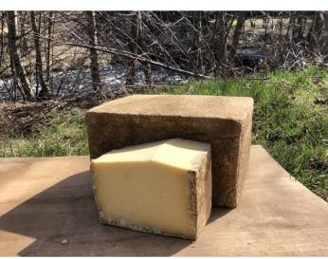
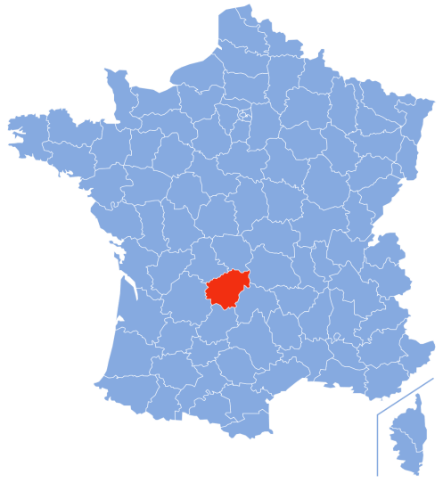
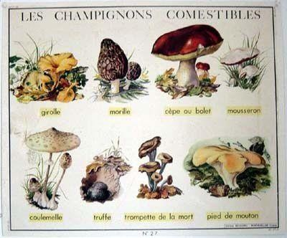
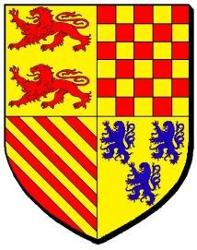
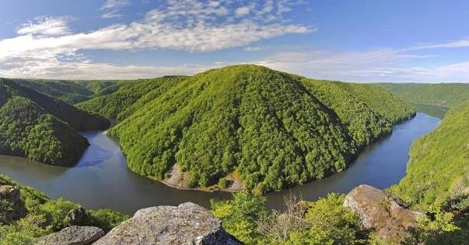
Die Corrèze
Tulle ist die Hauptstadt von La Corrèze.-Die Einwohnerzahl ist 240 973.-Ihre Fläche ist 5 857 Quadratkilometer.
Die Corrèze ist ein französisches
„Departement“ im Westen der Region „Nouvelle Aquitaine“. Die Corrèze war die Herkunft von Jaques Chirac dem 22. Präsidenten der Französischen Republik. Die Corrèze ist eine Gebirgslandschaft mit vielen Wäldern. Das Klima von der Corrèze ist feucht.
Die Corrèze, Eine reiche Artenvielfalt
Die Corrèze hat viele Wälder und Naturgebiete. Es gibt
viele natürliche Plätze zu sehen.
Die Corrèze hat den Wasserfall von „Murel“ und den Belvedere „de Gratte-Bruyère“. Die Corrèze hat
„Gouffre de la Fage“.
Die Corrèze hat eine Artenvielfalt mit großer Fauna und Flora und einem feuchten Gebiet. Diese Artenvielfalt befindet sich in „Argentat“.
Sie wird von mehreren Flüssen überquert: der größte
„La Vézère“, aber auch „la Dordogne“ „L'Auvézère“, „la Cère“ und „La Corrèze“.
Spezialitäten
Die Corrèze hat nicht nur ein historisches Vermögen,
sie hat auch viele Spezialitäten. Es gibt « La Farcidure »
eine Art Kartoffelbrot .
Die « Bréjaude » ist eine Suppe. Sie heißt Bréjaude, weil ihre Gemüse püriert sind. Diese Suppe ist eine Mischung von Speck und Kartoffeln.
Eine Spezialität, die gefunden werden kann, sind Pilze
„morilles, girolles und truffes“ .
Ein Käse, der einheimisch von Corrèze ist, der„Pavé Corrézie
Wappen von der
Corrèze
Eine historische Erbe
Die Corrèze hat eine historische Erbe. Tatsächlich hat die Corrèze
viele Schlösser, zum Beispiel das Schloss „de Val“. Es gibt auch viele Abteien. Die „Aubazine“ Abtei ist bekannt für ihre Kanäle „des Moines"und auch eine Legende von Coco Chanel. Die Legende sagt, dass Coco Chanel in der „Aubazine“ Abtei lebte. Es gibt auch
sehr alte Überreste aus dem Viadukt „des Farges de Douglas“.

Slide 9
DIE FRAGEN
Wie heißt die Hauptstadt von der Corrèze?
Wo befindet sich die Corrèze?
Wer war Jacques Chirac ?
Wie ist das Klima?
Nennt zwei Naturgebiete.
Nennt den größten Fluss.
Warum hat die Corrèze eine historische Erbe?
Nennt drei Spezialitäten.

Slide 10
ANTWORTEN
Tulle
Die Corrèze ist ein französisches „Departement“ im Westen der Region „Nouvelle Aquitaine“.
Jaques Chirac war der 22. Präsident der französischen
Republik.
Feucht
der Wasserfall von „Murel“/Belvedere „de Gratte- Bruyère“/...
„La Vézère“
Schloss, Abtei, Viadukt
Käse der„Pavé Corrézien“/Suppe „Bréjaude“/Pilze
„morilles, girolles und truffes“/...

Slide 11
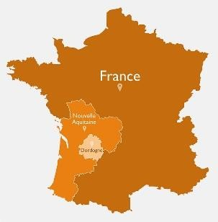
DORDOGNE
Hauptstadt: Périgueux
Einwohner: 413 606
Fläche: 9 000 Quadratkilometer
Dordogne ist ein französisches „Departement“ im Westen der Region „Nouvelle Aquitaine“. Das ist auch eine alte Region, „Périgord“ genannt, und heutzutage eine
Kreuzung in Frankreich, Tür des Süd-Westen.
Die Einwohner profitieren von einem gemäßigten Seeklima.
Diese Region liegt in einem großen Tal, „Val de Dronne“ genannt. Sie wird von mehreren Flüssen überquert: der größte „Dordogne“, aber auch Isle, Vézère und Auvézère.
Im Norden findet man ein Schutzgebiet, „Parc naturel régional Perigord-Limousin“ mit
einem feuchten Gebiet und auch einer reichen Artenvielfalt. Die Geschichte hat auch Spuren gemacht:
Die Vorgeschichte mit Lascaux Höhle
Das Mittelalter in Sarlat
Ebenso Vorgeschichte, wie Mittelalter und Renaissance in der Hauptstadt Périgueux oder Bergerac im Süden.
Diese Region ist auch für schmackhafte Produkte, wie Wein oder „foie gras“ bekannt.

Slide 12
FRAGE:
Wo befindet sich das Département Dordogne?
Wie viele Einwohner leben in der Dordogne?
Wie viele Flüsse und Nebenflüsse kann man in
dem Tal „Val de Dronne“ zählen?
Wie heißt das wichtigste Schutzgebiet im Norden?
Welche historischen Epochen haben in der Region ihre Spuren hinterlassen?
Wie heißt die Hauptstadt?
Was kann man in Dordogne probieren?

Slide 13
ANTWORTEN
1. Wo befindet sich das Département Dordogne?
Das Département Dordogne liegt im Westen der Region Nouvelle Aquitaine. 2.Wie viele Einwohner leben in der Dordogne?
413 606 Einwohner.
3.Wie viele Flüsse und Nebenflüsse kann man in dem Tal „Val de Dronne“ zählen?
4.
4.Wie heißt das wichtigste Schutzgebiet im Norden?
Parc naturel régional Périgord-Limousin.
5.Welche historischen Epochen haben in der Region ihre Spuren hinterlassen?
Die Vorgeschichte, das Mittelalter und die Renaissance, am Meisten.
6.Wie heißt die Hauptstadt?
Périgueux.
7.Was kann man in Dordogne probieren?
Wein oder foie gras, zum Beispiel.

Slide 14
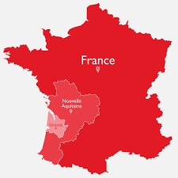
GIRONDE
Hauptstadt: Bordeaux
Einwohner: 1,62 million
Fläche: 9 975,6 Quadratkikilometer
Gironde ist ein französisches Departement im Westen der Region „Nouvelle Aquitaine“, Bordeaux ist die Hauptstadt.
Die Gironde ist eine große und sehr touristische Region:
Warum? Die Gironde hat viele Flüsse und auch wichtige und herausragende Fauna und Flora.
Im Herzen des Arcachon-Beckens befindet sich eine Mosaik aus feuchten Gebieten, mit alten Salzwiesen und Fischteichen oder sogar Laub- und Nadelwäldern, auf denen sich zu jeder Jahreszeit zahlreiche Zugvögel drängen.
Zum Schluss können wir richtig sagen, dass diese Region eine reiche Artenvielfalt besitzt.

Slide 15
FRAGEN:
1-Wo liegt die „Gironde“ ?
2-Wie heißt die Hauptstadt von der Gironde?
3-Wie viele Einwohner leben in der Gironde?
4-Warum kann man sagen, dass die „Gironde“ eine reiche Artenvielfalt besitzt?

Slide 16
Antworten :
1-Die Gironde ist im Westen von Frankreich.
2-Die Hauptstadt ist Bordeaux.
3-1,62 Millionen Personen leben in der „Gironde“
4- Das Arcachon-Becken besitzt viele Arten von Tieren und verschiedene Naturgebiete.

Slide 17
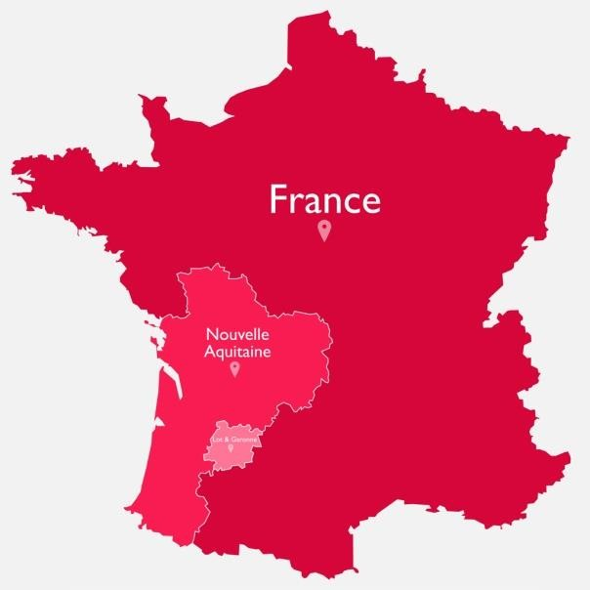
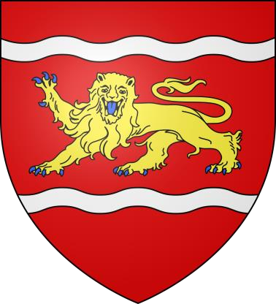
Le lot et Garonne
Das Lot-et-Garonne Département existiert seit dem 4. März 1790.
Es befindet sich im Süd-Westen der Nouvelle Aquitaine in
Frankreich.“Lot-et-Garonne” ist ein französisches “département” .
Er hat viele Landschaften, wie das Tal “du lot”und den Fluß
„Garonne“.
Es gibt einen Wald “la foret du lot”:
Lot et Garonne kann in 6 kleinere Regionen geteilt werden:
- die Gascogne (oder der „coeur de bastille”), die eine große
touristische Region ist. Lot et Garonne ist die Tür der Gascogne
-Villeneuve-sur-Lot, die mit dem Tal”du lot” überquert ist
-Agen, die das Herz vom Lot-et-Garonne ist
-Marmande
-Casteljaloux
-Nérac

Slide 18
Wo befindet sich das Lot-et-Garonne?
Seit wann existiert das Lot-et-Garonne? Welche Artenvielfalt versammelt Lot et
Garonne?

Slide 19
Wo befindet sich das Lot-et-Garonne?
Das Lot-et-Garonne befindet sich im Südwesten der Nouvelle Aquitaine in Frankreich.
Seit wann existiert das Lot-et-Garonne?
Das Lot-et-Garonne existiert seit dem 4. März 1790.
Welche Artenvielfalt versammelt Lot et Garonne?
Das Lot-et-Garonne hat viele Landschaften und Flüße.

Slide 20
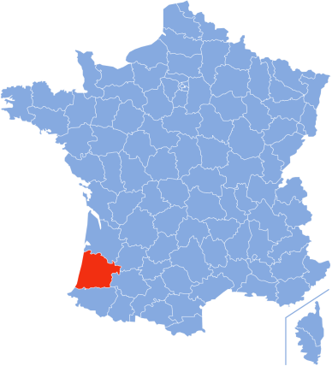
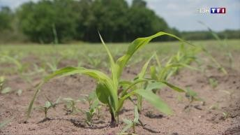
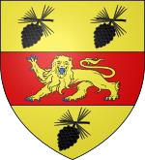
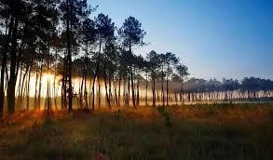
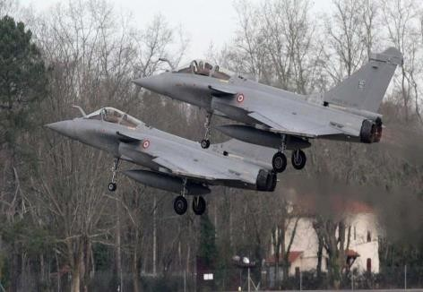
Die Landes
Einwohner : 409 325
Hauptstadt : Mont-de-Marsan
Fläche : 9 243 Quadratkilometer
Die Landes sind ein französisches
„Departement“ im Süden der Region
„Nouvelle Aquitaine“.
Die Hauptstadt ist Mont-de-Marsan.
Die Landes haben ihre Wappen mit einem Wahlspruch verbunden:
Es gibt einen Luftstützpunkt und auch einen deutschen militärischen Friedhof.
Es gibt Landwirtschaft: Mais, Spargel, Peperoni und Wein werden hier erzeugt.
Tourismus ist auch gut und wichtig für die Gegend. Die Landschaft ist schön.
Der Wald der ‘Landes’ ist der größte Wald in Frankreich, aber der Wald besetzt nicht die ganzen Landes.
Die Landes sind in der Nähe von dem
atlantischen Ozean.
In den Landes gibt es hauptsächlich Nadelbäume.
Die Landes haben ein gemäßigtes Seeklima.
« D’or à une fasce de gueules chargée d’un
léopard d’or, accompagnée de trois pommes
de pin de sable. » (vieux français)

Slide 21
Fragen
- Wo befinden sich Die Landes ?
- Wie heißt die Hauptstadt ?
- Was charakterisiert der Wald?
- Welche Landwirtschaftsprodukte gibt es?
- Wie ist das Klima?
- Warum ist Tourismus wichtig?

Slide 22
Antworten
Die Landes sind im Süden.
Das ist Mont-de-Marsan
Der Wald ist der größte von Frankreich.
Es gibt Mais, Spargel, Peperoni und Wein.
Das ist ein gemäßigtes Seeklima.
Weil, das gut für die Gesellschaft ist.

Slide 23
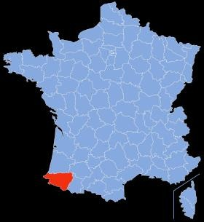
Pyrénées Atlantiques
Einwohner: 679 354
Fläche: 7 645 Quadratkilometer
Die Pyrénées Atlantiques sind ein französisches ,,Département’’ im Süden der Region
,,Nouvelle Aquitaine’’. Das ist auch eine alte Region, die ,,Province du Béarn’’ genannt wird. Das ist ein ,,Département’’ in der Nähe von der Grenze mit Spanien.
Die Einwohner profitieren von einem gemäßigten Gebirgsklima. Diese Region liegt im Gebirge.
Es gibt mehrere Flüsse, die zum Meer hinabfließen.
Es gibt viele Skigebiete.
Die Geschichte hat auch Spuren hinterlassen:
Das ist die Herkunftsregion des Königs von Frankreich « Henri de Navarre».
Die Pyrénées Atlantiques wurden während der französischen Revolution gegründet.

Slide 24
FRAGEN
Wie viele Einwohner leben in den Pyrénées Atlantiques ?
Wo befindet sich das Departement Pyrénées Atlantiques ?
Was ist das Klima dieses ,,Departements’’ ?
Was mögen Touristen im Winter ?
Wann wurden die Pyrénées Atlantiques gegründet?
Welcher berühmte König von Frankreich wurde dort geboren?

Slide 25
Antworten
679 354 Einwohner.
Das Departement Pyrénées Atlantiques liegt im Süden der Region Nouvelle Aquitaine.
Das ist ein gemäßigtes Gebirgsklima.
Im Winter mögen die Touristen Ski laufen.
Die Pyrénées Atlantiques wurden während der französischen Revolution gegründet.
Henri de Navarre.

Slide 26
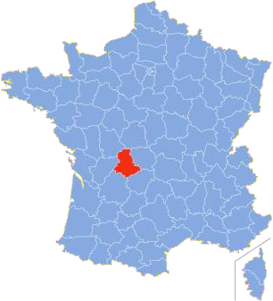
Vienne
Hauptstadt : Poitiers
Einwohner : 436 876
Fläche : 6 990 Quadratkilometer
Vienne ist ein französiches „Departement“, im Norden der Region „Nouvelle-Aquitaine“.
Es ist im Westen Frankreichs und in Westeuropa. Die Departementnummer ist « 86 ».
Es gibt einen Nebenfluss, der auch „Vienne“ heißt.
Die Einwohner sind die „Viennois“ und die „Viennoises“.
Das Klima ist ein Seeklima.
Poitiers ist die ehemalige Hauptstadt von „Poitou-Charentes“.
In Poitiers gibt es einen Freizeitpark: den „Futuroscope“.
Poitiers-Paris (die Hauptstadt von Frankreich) sind 1 Stunde und 20 Minuten mit der Bahn entfernt.
In Poitiers gibt es einen Flughafen, er heißt Poitiers-Biard.
Der regionale Kuchen ist der „Broyé du Poitou“, es ist ein trockener Kuchen.
Die symbolischen Tiere sind die Baudet du Poitou und die Ziege des Poitous.
Es gibt einen Wald, den Wald von Moulière.
Vienne ist Partnerstadt mit Wroclaw, in Polen.

Slide 27
Fragen über die Vienne
-Wo befindet sich das Departement Vienne?
-Was ist der wichtigste Nebenfluss?
-Wie viele Einwohner leben in der Vienne?
-Wie heißen die Einwohner von der Vienne?
-Wie ist das Klima?
-Wie heißt die Hauptstadt?
-Was ist der Freizeitpark in Poitiers?
-Was ist der regionale Kuchen?
-Was sind die symbolischen Tiere?
-Wie heißt die Partnerstadt?

Slide 28
Anworten über die Vienne
-Das Departement Vienne liegt im Norden von der Region Nouvelle-Aquitaine.
-Der Nebenfluss ist die Vienne.
-Es gibt 436 876 Einwohner.
-Die Einwohner heißen die « Viennois » und die « Viennoises ».
-Das Klima ist ein Seeklima.
-Die Hauptstadt heißt Poitiers.
-Der Freizeitpark in Poitiers ist der « Futuroscope ».
-Der regionale Kuchen ist der « Broyé du Poitou ».
-Die symbolischen Tiere sind die « Baudet du Poitou » und die « Ziege des
-Die Partnerstadt heißt Wroclaw, sie ist in Polen.
Poitous ».

Slide 29
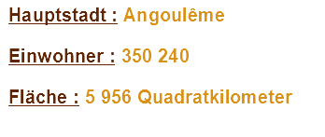
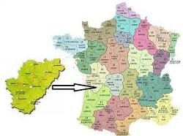
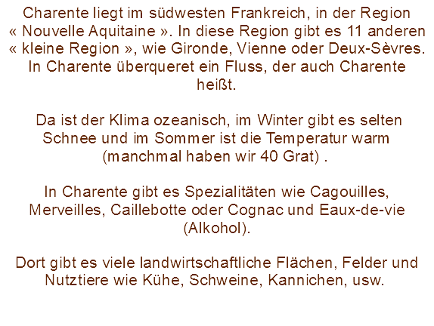
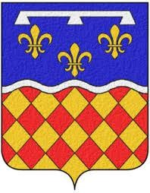
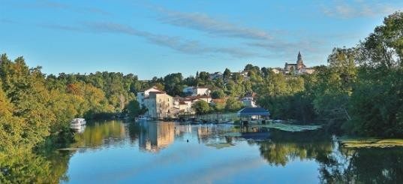

Slide 30
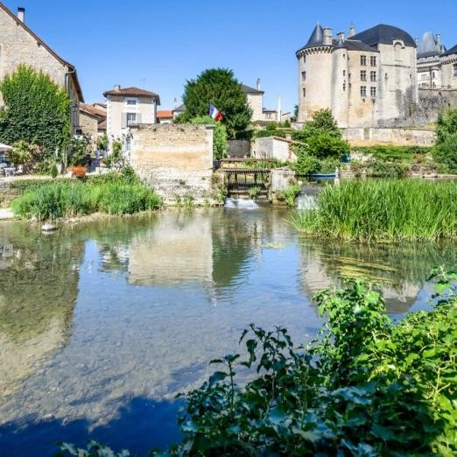

Slide 31
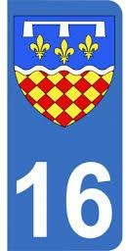
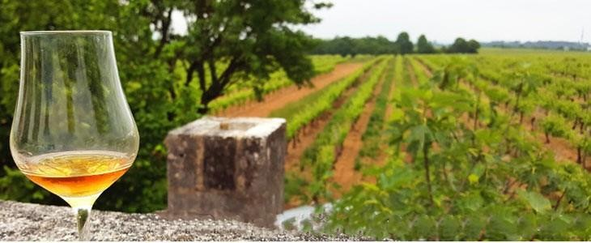
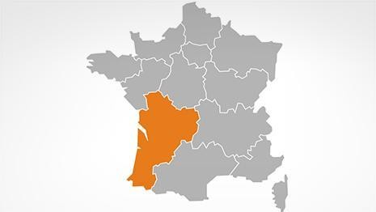

Slide 32
Die Charente-Maritime
Die Charente-Maritime ist ein französisches Departement, das sich im Westen Frankreichs und im Norden von der Nouvelle-Aquitaine befindet.
Fläche: 6864 km²
Dieses Departement wurde am 4. März 1790 geschaffen und trägt die Nummer 17. Die Hauptstadt ist La Rochelle und die Einwohner heißen Charentais-Maritimes.
Dieses Departement verdankt ihrem Namen der Charente, einem der
Flüsse, der sie durchquert.
Es gibt nur wenige Mittelstädte wie Saintes, Rochefort und La Rochelle.
Die Gesamtlänge der Küste beträgt 463 Km, von denen 230 Km von den vier Charente-Inseln stammen, die den Charente-Archipel bilden. (Oléron, Ré, Aix)

Slide 33
Fragen:
Was ist die Fläche von Charente-Maritime ? Wie heiβen die Mittelstädte in der Charente- Maritime ?
Wie lang ist die Küste der Charente-Maritime ?

Slide 34
ANTWORTEN:
Fläche: 6864 km2
Mittelstädte: Saintes, Rochefort und La Rochelle
Küste: 463 km

Slide 35
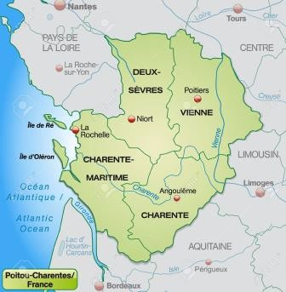
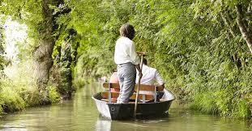
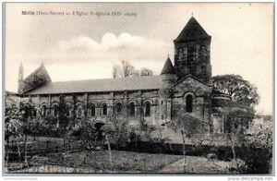
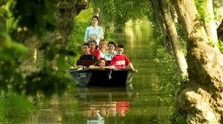
DEUX-SEVRES
Einwohnerzahl: 371 747
Die Deux-Sèvres sind ein französisches „Département“ im Norden der Region „Nouvelle Aquitaine“. Das ist auch ein Teil der alten Region, „Poitou-Charentes“.
Ihr Name ist Deux Sèvres, weil es mit zwei Flüssen „Sèvre Niortaise“ und „Sèvre Nantaise“ durchquert ist.
Im Süden der « Deux-Sèvres » gibt es eine kleine Stadt « Melle ». In dieser Stadt gibt es unser
Gymnasium « Joseph Desfontaines » und es gibt auch drei alte Kirchen, die „Saint Hilaire“,
„Saint-Savinien“ und „Saint-Pierre“ heißen.
Es gibt viele Schutzgebiete, wie « Le Marais Poitevin » ein Feuchtgebiet , oder wie « Zoodyssée » ein Schutzgebiet für Tiere.

Slide 36
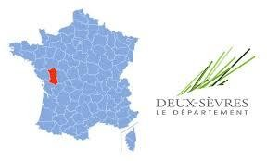
Wo befindet sich das Département “Deux Sèvres” ?
Wie viele Einwohner leben in den Deux-Sèvres
?
Warum heißt es Deux-Sèvres?
Welche Naturschutzgebiete kann man
besichtigen?

Slide 37
Wo befindet sich das Département „Deux-Sèvres“ ?
Im Norden der Region Nouvelle Aquitaine.
Wie viel” Einwohner leben in den „Deux-Sèvres“ ?
371 747 Einwohner.
Warum heißt es Deux-Sèvres?
Weil zwei so genannte Flüsse durch dieses Departement fließen.
Welche Naturschutzgebiete kann man besichtigen?
Le Marais Poitevin und Zoodyssée.

